Slide 1
Bluetooth
Professor Sanderson Macedo

Slide 2
Bluetooth
O Android suporta a comunicação Bluetooth que permite um dispositivo compartilhar dados com outro dispositivo sem a necessidade de conexão física.

Slide 3
Bluetooth API permite
Localizar outros dispositivos;
Consultar o adaptador para pareamento;
Estabelecer canais RFCOMM;
Conectar a outros dispositivos pelo serviço de descoberta;
Transferir dados entre dispositivos;
Gerenciar várias conexões.

Slide 4
4 grandes tarefas
Configurar o bluetooth;
Descobrir e parear dispositivos bluetooth;
Conectar dispositivos;
Transferir dados.

Slide 5
BluetoothAdapter
Classe que representa o adaptador bluetooth local;
É o ponto inicial de toda interação via bluetooth;
Usada para descobrir outros dispositivos bluetooth (lista de BluetoothDevice)
E base para a criação do BluetoothServerSocket;

Slide 6
BluetoothDevice
Classe para representar um dispositivo bluetooth remoto;
Usada para solicitar uma conexão por meio de BluetoothSocket;
Consulta informações do dispositivo remoto como: nome, endereço, classe e estado;

Slide 7
BluetoothSocket
Interface para um Socket bluetooth, semelhante ao TCP socket;
Permite a transmissão de dados para outro dispositivo via InputStream and OutputStream;
É o cliente.

Slide 8
BluetoothServerSocket
Representa um socket servidor bluetooth;
Aguarda requisições via socket similar ao TCP socket;
É o servidor.

Slide 9
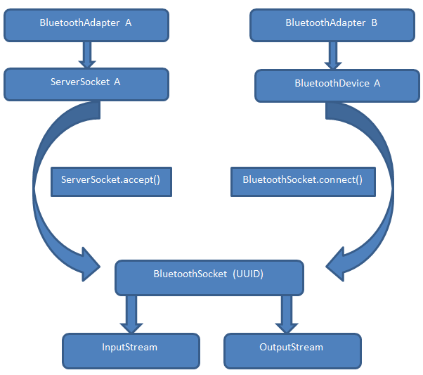

Slide 10
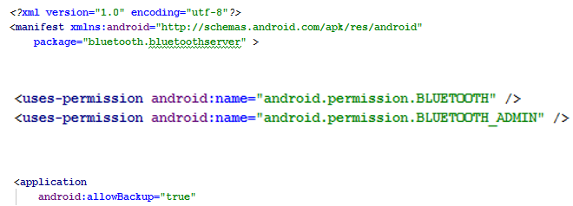
Permissões
Para utilizar comunicações bluetooth, deve-se solicitar no manifesto a permissão para o uso.

Slide 11
Passo 1: configurando

Slide 12
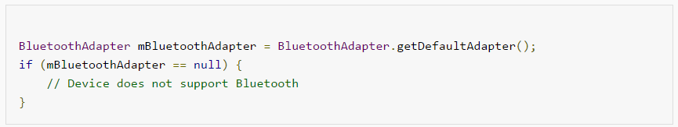
Antes de começar
Antes de comunicar via BLUETOOTH, você precisa verificar se o dispositivo tem BLUETOOTH;
Essa verificação é feita via adaptador.

Slide 13
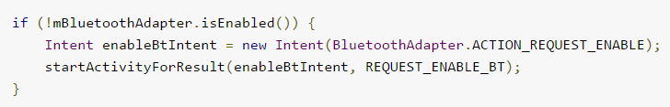
Ativando o BLUETOOTH
Verificando se o BLUETOOTH está ativo;
Se não estiver ativo, solicitar ativação via intent.

Slide 14
Servidor
Quando você quer conectar dois dispositivos, um deles precisa agir como um servidor e abrir um BluetoothServerSocket.

Slide 15
Servidor
O propósito desse tipo de socket é ficar escutando por requisições de conexão e quando uma é aceita, fornecer um BluetoothSocket.

Slide 16
Thread de conexão
A conexão é uma ação que pode demorar.
Deve ser realizada em uma thread.
Nesse caso vamos usar uma classe aninhada para criar uma thread.

Slide 17
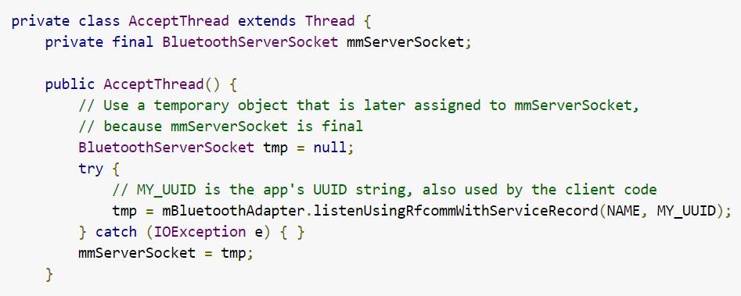

Slide 18
Sobre UUID
Um Universally Unique Identifier (UUID) é um formato padronizado para ID string de 128 bits usado para identificar de forma única informação.

Slide 19
Sobre UUID
A vantagem do UUID é que é grande o bastante para que você possa selecionar qualquer aleatoriedade e não irá ocorrer colisões.
Nesse caso, é usado para identificar de forma única o serviço Bluetooth de sua aplicação.

Slide 20
Criando UUID

Slide 21
Executando o server – accept()
Iniciar a espera por requisições de conexão através da accept().
Esta é uma chamada bloqueante. Ela retornará algo tanto se uma conexão for aceita ou uma exceção ocorrer.

Slide 22
Executando o server – accept()
Uma conexão é aceita apenas quando o dispositivo remoto envia uma solicitação de conexão com um UUID que coincida com o que está registrado nesse socket disponível.
Quando for bem sucedido, accept() irá retornar um BluetoothSocket conectado.

Slide 23
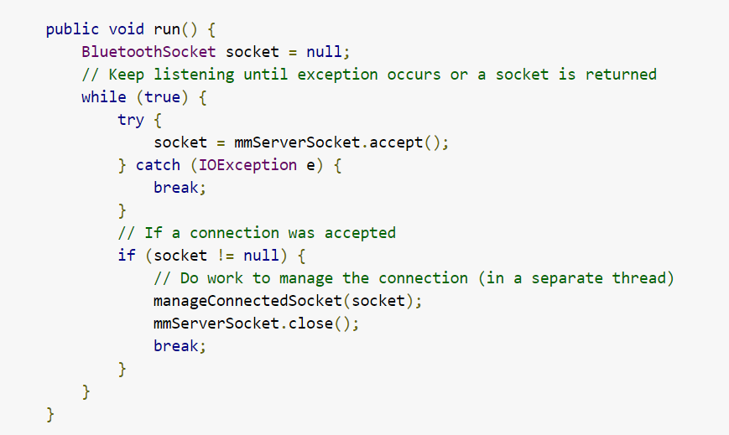
Método run do servidor

Slide 24
Gerenciando a conexão
Após ter conectado com sucesso dois (ou mais) dispositivos, cada um terá um BluetoothSocket conectado.

Slide 25
Enviando e recebendo mais um Thread
O servidor recebe dados do cliente, processa e retorna com read(byte[])
Tal método é bloqueante.
Não se sabe quando o cliente vai enviar um dado ao servidor.
Por isso usa-se thread para ler um dado no servidor.

Slide 26
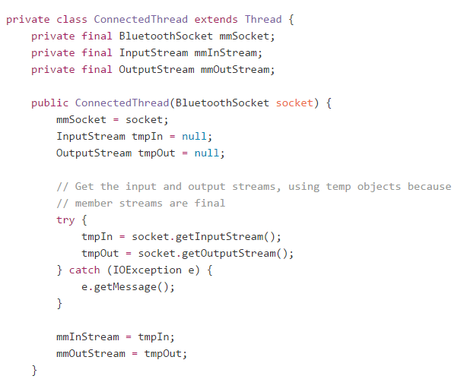

Slide 27
Objetos de envio e recebimento
InputStream e OutputStream;
Classes usadas para envio e recebimento das informações entre dispositivos.

Slide 28
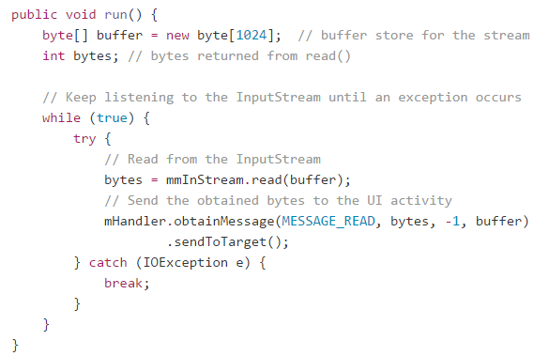
Executando a leitura

Slide 29
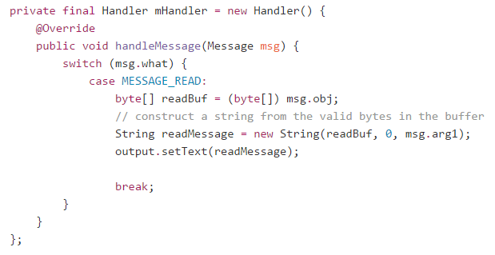
Manipulando a informação obtida

